Slide 1
De la evidencia a la decisión de liberar
Segunda evaluación parcial · prototipo navegable y cambio solicitado
Boris Alexander Quiroa Orellana · Análisis de Sistemas II 2026 · QA funcional y matriz de regresión
56/56
0
17
comprobaciones del recorrido
violaciones de axe-core
decisiones con requisito y evidencia
Notes:
Presento el estado del módulo de QA funcional en la segunda evaluación. Primero el recorrido navegable del prototipo en escritorio y en móvil. Después la matriz que une cada decisión con su requisito y con la evidencia que la sostiene. Y al final el cambio que me pidieron: que el Responsable de producto pueda ver la trazabilidad por requisito, en solo lectura. Todo lo verifica un recorrido automático: 56 comprobaciones y ninguna violación de accesibilidad.

Slide 2
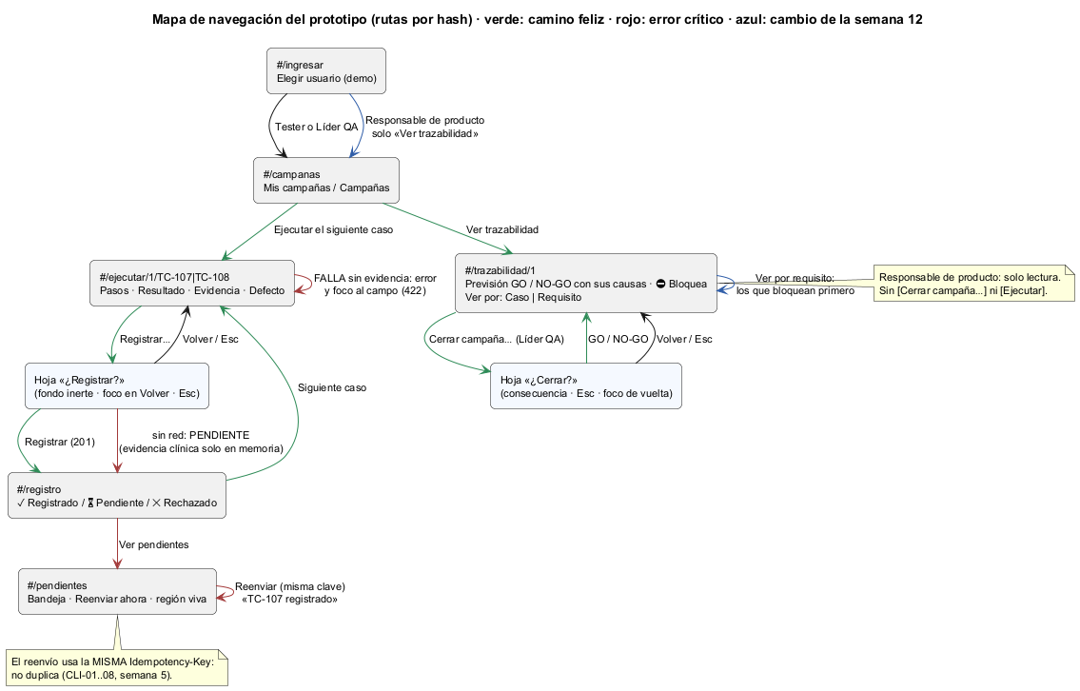
Recorrido navegable: tres flujos
A
Camino feliz
El tester registra 2 casos; el Líder QA cierra con GO
B
Error crítico
FALLA con foto clínica sin red: pendiente, reenvío sin duplicar, NO-GO con 2 causas
C
Cambio solicitado
El Responsable de producto ve la trazabilidad por requisito
1280 px y 360 px · 22 pasos en cada ancho · texto, foco y axe-core en cada paso
Notes:
El prototipo corre en el navegador, sin servidor, con una API simulada que responde con los códigos del contrato 1.1.0. El recorrido automático hace los tres flujos con clics y teclado, en 1280 y en 360 píxeles. En cada paso comprueba los textos y el foco, toma la captura y corre axe-core. El flujo A es el camino feliz, el B es el error crítico de la semana pasada y el C, en azul, es el cambio de esta semana.

Slide 3
Decisión → requisito → evidencia
Decisión | Requisito | Evidencia
Intentos inmutables (append-only) | RF-12 | INT-01..10, triggers en PostgreSQL
La URL no es evidencia (LSP) | RF-05 · RNF-01 | Suite de contrato: 4 → 0 violaciones
Reenvío con la misma Idempotency-Key | RF-13 | CLI-01..08 · capturas b04–b06
MAYOR en caso crítico bloquea (R-15) | RF-10 | demo-r15 · M32 detectada · b07
Evidencia clínica solo en memoria | RNF-04 | Nada en localStorage (recorrido B4)
Fondo inerte con un diálogo abierto | — (WCAG 2.4.3) | axe-core: 0 · 4 Tab no salen
Trazabilidad por requisito, solo lectura | RF-11 · RF-14 | c01–c03 · 56/56
Lo que mostró
5 decisiones de UX no tienen requisito: falta un RNF de accesibilidad (se propone RNF-09)
RF-11 pide ver por requisito y la interfaz solo mostraba por caso
Extracto: 7 de 17 decisiones. La matriz completa está en matriz-decision-requisito-evidencia.md
Notes:
La matriz une diecisiete decisiones con su requisito y con la evidencia que se puede ejecutar o abrir. Muestro un extracto. Armarla sirvió para dos cosas. Primero, cinco decisiones de interfaz, como el fondo inerte o los 44 píxeles en móvil, no tenían ningún requisito detrás: el módulo no tiene un requisito no funcional de accesibilidad, así que propongo RNF-09. Segundo, RF-11 pide la trazabilidad desde el requisito, y la interfaz solo la mostraba por caso. Eso coincidió con el cambio que me pidieron.

Slide 4
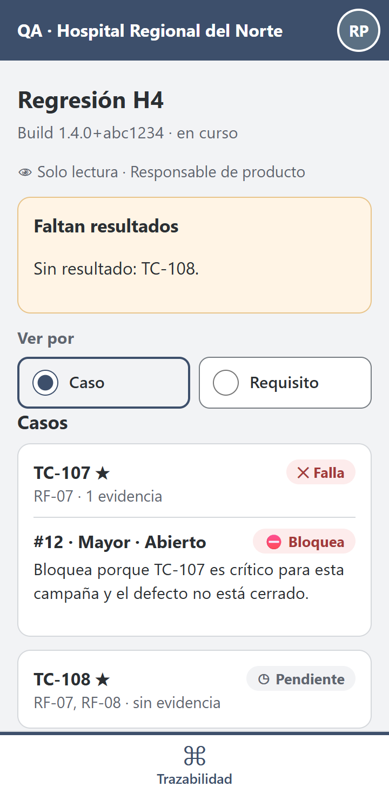
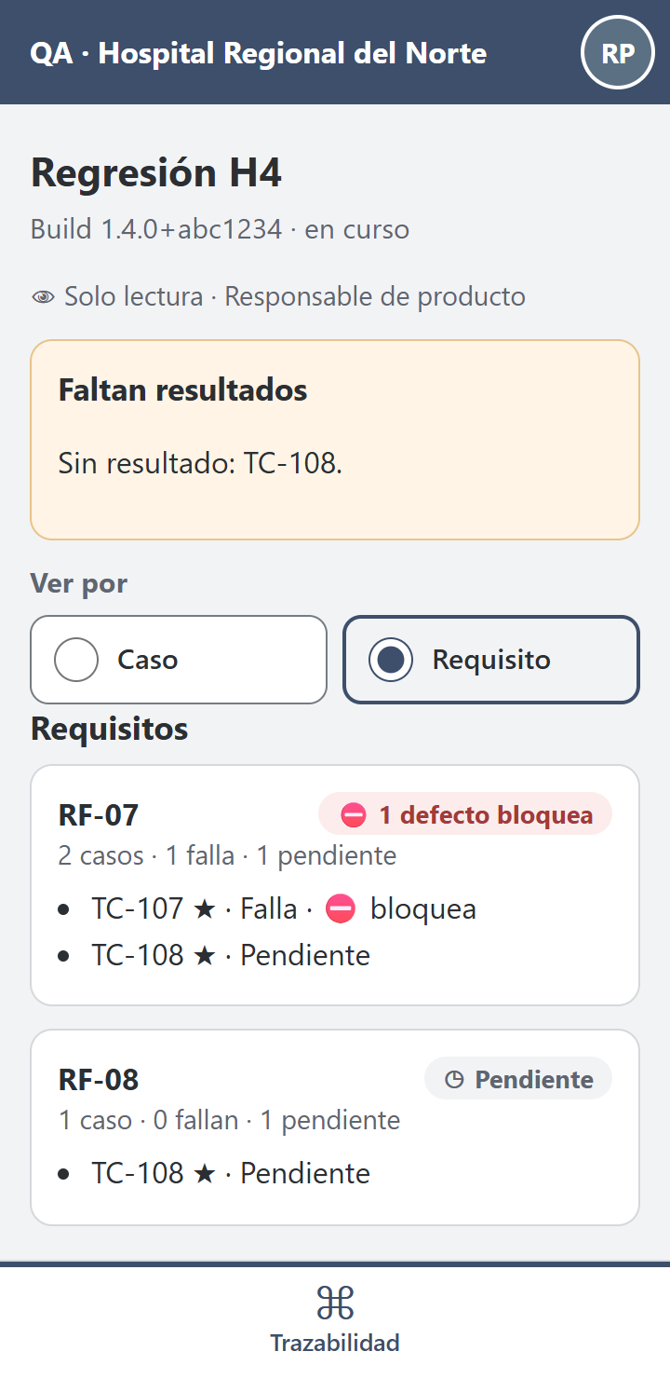
Cambio: ver la trazabilidad por requisito
El pedido: «Antes de liberar quiero saber qué requisito queda en riesgo, no qué caso falló. Y no quiero poder cerrar nada».
Rol nuevo: Responsable de producto, solo lectura
«Ver por: Caso | Requisito»; el foco se queda en la opción
Los requisitos con un defecto que bloquea van primero
Sin [Cerrar campaña…] ni [Ejecutar]
Prueba primero
Rojo
falta el rol
56/56
después
Tocó app.js, api-simulada.js (agrupa por requisito) y 3 reglas CSS. Ejecutar, registrar y cerrar: sin cambios.
Notes:
El cambio lo pidió el Responsable de producto: antes de liberar quiere saber qué requisito queda en riesgo, no qué caso falló, y no quiere poder cerrar nada por error. Escribí primero el flujo C del recorrido y lo corrí en rojo: no existía el rol. Después lo implementé: un rol de solo lectura, un selector Ver por caso o requisito que conserva el foco, y las tarjetas por requisito con los que bloquean primero. RF-07 aparece primero porque TC-107 falló con un defecto mayor que bloquea. Con eso, 56 de 56. El registro, la ejecución y el cierre no cambiaron.

Slide 5
Lo que encontré al hacerlo
H-1
En móvil no se sabía el rol
H-2
RF-11 estaba a medias
H-3
El mapa de la semana 11 decía «1. /ingresar»
La etiqueta del rol se oculta a 360 px: el recorrido falló 1 de 56. Ahora la vista dice «Solo lectura · Responsable de producto».
La API ya devolvía requisitos; la interfaz nunca los mostró. Faltan aún los requisitos sin caso.
PlantUML lee «#» al inicio como lista numerada. Corregido en los dos mapas.
Lo encontró: El recorrido
Lo encontró: La matriz
Lo encontró: Revisión visual
Cada instrumento vio algo distinto: la prueba, la matriz y los ojos. Ninguno los habría visto los tres.
Notes:
Tres hallazgos, cada uno con un instrumento distinto. El recorrido falló en móvil: la etiqueta del rol se oculta a 360 píxeles y el responsable no sabía que estaba en solo lectura; ahora la vista lo dice. La matriz mostró que RF-11 estaba a medias: la API ya devolvía los requisitos y la interfaz nunca los mostró; todavía faltan los requisitos sin caso. Y mirando el mapa vi que el de la semana pasada decía uno punto ingresar, porque PlantUML toma el numeral como lista. Lo corregí en los dos.

Slide 6
El cambio entró sin tocar lo que ya funcionaba
No cambiaron
Cómo verificarlo en vivo
Los flujos A y B: 46 comprobaciones iguales
Ejecutar, registrar, reenviar y cerrar
El contrato 1.1.0: la trazabilidad ya traía requisitos
Ningún permiso nuevo en el servidor: leer ya existía
# abrir prototipo/index.html
cd semana-12
node herramientas/recorrido.cjs \
"$PWD/capturas"
# 56/56 · 0 violaciones
3
44
3
flujos en 2 anchos
capturas
hallazgos: 2 cerrados, 1 a medias
Notes:
Cierro con lo que no cambió: los flujos A y B siguen con sus 46 comprobaciones, el registro y el cierre no se tocaron, y el contrato tampoco, porque la trazabilidad ya traía los requisitos. Leer la trazabilidad ya era un permiso del servidor, así que el rol nuevo no pide nada nuevo. Se verifica en vivo abriendo el prototipo o corriendo el recorrido. Quedo atento a sus preguntas.

